Slide 1
2022年上半年法人說明會
2022年8月

Slide 2
議程
國泰金控簡介
營運概述
海外版圖拓展
營運績效
國泰世華銀行
國泰人壽
國泰產險
國泰金致力於企業永續的努力
附錄

Slide 3
國泰金控提供完整的產品及服務
國泰金控
董事長：蔡宏圖 先生
總經理：李長庚 先生
100%
100%
100%
100%
100%
國泰世華銀行
國泰產險
國泰人壽
資產管理
國泰綜合證券
國泰創投
國泰世華 (China)
(100%)
大陸國泰產險(49%)
陸家嘴國泰人壽(50%)
Conning
(100%)
國泰期貨
(100%)
世越銀行
(50%)
越南國泰產險(100%)
越南國泰人壽(100%)
國泰投信
(100%)
國泰證券(香港)
(100%)
CUBC銀行
(100%)
京管泰富
(33%)
臺灣最大民營銀行之一
第二大信用卡發行機構
最大證券交割存款帳戶
臺灣第二大產險公司(以保費收入而言)
1H22保費收入市占率12.3%
台灣第一大保險公司(以總資產與總保費而言)
1H22總保費市占率19.5%
建立全球資產管理平台
國泰投信為臺灣第一大資產管理公司(總資產管理規模而言)
全方位發展投資銀行、證券經紀與自營套利業務
提供集團客戶籌資平臺與多元化商品

Slide 4
金控總資產及市值領先主要台灣金融控股公司同業
總資產排名(US$bn)
民營 公股
國泰 富邦 中信 台灣 新光 兆豐 合作金庫 第一 華南 開發
註：2022/6/30 總資產
市值排名(US$bn)
民營 公股
富邦 國泰 兆豐 中信 玉山 合作金庫 第一 華南 元大 開發
註： 2022/8/31 市值
Notes:
資料來源:知識+>Life>保費速報

Slide 5





國泰金控持續精進企業永續
入選道瓊永續指數(DJSI)
國泰世華銀行簽署《赤道原則》(EPs)，成為台灣首家赤道銀行
加入亞洲投資人氣候變遷聯盟 (AIGCC)
國泰人壽自行遵循《聯合國永續保險原則》(PSI)
2011
成立責任投資小組
成立企業社會責任(CSR)委員會
2014
2015
2016
全台首家金融業，揭露投資組合碳足跡盤點
積極響應政府政策、分享責任投資趨勢
入選道瓊永續世界指數
率先簽署TCFD國際倡議
國泰世華銀行自行遵循《聯合國責任銀行原則》(PRB)
台灣唯一參與國際倡議CDP Non-Disclosure Campaign 和 Climate Action 100+ 之金控公司
國泰產險自行遵循《聯合國永續保險原則》(PSI)
2019
2018
2017
2020
2021
2022
Ceres Valuing Water Finance Task Force
台灣永續投資調查
國泰證券台灣個股ESG研究報告
發布經認證之ESG整合報告書
承諾2030年100%使用再生能源
亞洲電廠議合倡議
受The Investor Agenda 列為全球10大最佳實踐典範案例，為亞洲唯一被列入的資產擁有者
成為RE100台灣首家金融業企業會員

Slide 6
積極參與國內外組織及倡議
倡議活動 | 參加公司及時間
CDP (Carbon Disclosure Project) | 國泰金控 (2012年)
Low Carbon Investment Registry | 國泰金控 (2014年)
證交所投資人盡職治理守則 | 國泰人壽、國泰投信 (2016年) / 國泰產險 (2017年) /國泰世華銀行、 國泰證券 (2018年)
AIGCC 亞洲投資人氣候變遷聯盟 | 國泰金控 (2016年)
CDP Non-disclosure engagement campaign | 國泰金控 (2017年)
Climate Action 100+ | 國泰人壽、國泰投信 (2017年)
聯合國責任投資原則(PRI) (簽署/ 自行遵循) | Conning Inc. (PRI 簽署單位2015年) 國泰人壽 (自行遵循 2015年)
聯合國永續保險原則(PSI) (自行遵循) | 國泰人壽 (2016年)/國泰產險 (2017年)
聯合國責任銀行原則(PRB) (自願遵循) | 國泰世華銀行 (2018年)
氣候變遷相關財務揭露 (TCFD) | 國泰金控 (2018年)
Valuing Water Finance Task Force/Initiative | 國泰人壽、國泰人壽 (2020年/2022年)
亞洲電廠議合倡議 | 國泰金控 (2021年)
承諾設定科學減碳目標(Science-Based Target, SBT) | 國泰金控 (2022年)
成為RE100企業會員 | 國泰金控 (2022年)
註：台灣因非聯合國會員國，無法簽署聯合國所推動的倡議活動
更多ESG相關資訊，請參考“國泰金致力於企業永續的努力” 第40~49頁

Slide 7
國泰金控獲利持續穩健增長
EPS & ROE
Profit contribution
(NT$/%)
(NT$BN)
FHC | 16.2 | 29.0 | 57.9 | 56.7 | 63.9 | 76.0 | 140.9
Life | 2.5 | 15.4 | 38.4 | 36.3 | 38.3 | 52.7 | 113.2
CUB | 13.3 | 14.6 | 18.8 | 19.7 | 22.5 | 22.3 | 23.8
Note: (1) FY13 figures do not reflect the impact from applying fair value method on investment property.
(2) Since Cathay FHC has more subsidiaries other than Cathay Life and CUB, besides, due to affiliate transactions, the Cathay FHC net income might not equal to the sum of Cathay Life and CUB’s.
(3) EPS has been adjusted for stock dividend (stock split).

Slide 8
國泰金控 – 獲利表現
稅後淨利較去年同期減少，主因去年金融市場上行，投資收益高基期所致，1H22稅後淨利仍為歷史同期次高
稅後淨利
每股盈餘
(NT$BN)
(NT$)
-46%
85%
19%
8

Slide 9
國泰金控 – 主要子公司獲利表現
銀行核心獲利穩健，稅後淨利年成長10%；投信稅後淨利續創同期新高
國壽因去年投資收益基期較高，致獲利較去年同期減少，稅後淨利仍為同期次高；產險獲利反映防疫保單理賠損失影響
主要子公司稅後淨利
ROE
1H21
1H22
(NT$BN)
1H21
1H22
國泰金控
國泰世華
國泰人壽
國泰世華
國泰人壽
國泰產險
國泰投信
國泰證券
國泰產險
國泰投信
FY20
FY21
FY20
FY21
國泰世華
國泰人壽
國泰產險
國泰投信
國泰證券
國泰金控
國泰世華
國泰人壽
國泰產險
國泰投信
9
Notes:
Net income: 主因1Q18國壽資本利得獲利
1Q17:10.8 bn
1Q18:23.3 bn
2Q17:15.7 bn
2Q18:12.8 bn

Slide 10
國泰金控 – 帳面淨值與每股淨值
今年以來市場債券利率大幅彈升及股市下修影響淨值
帳面淨值
普通股每股淨值
(NT$BN)
(NT$)
註：帳面淨值包含非控制權益及特別股權益；每股淨值係指歸屬於普通股之每股淨值。

Slide 11
2022年上半年營運回顧
國泰世華銀行
存放款穩健成長，資產品質良好，升息帶動淨利差提升，淨利息收入年成長13%
信用卡及聯貸手續費動能強健，帶動手續費淨收益穩健成長
國泰人壽
持續價值導向策略，保障型商品FYP持續成長；FYP及FYPE市占率維持業界第一
避險成本大幅改善，經常性收益率提升，整體投資績效良好，避險後投資收益率達4.5%
RBC比率337%，資本水準穩健
國泰產險
防疫險保單理賠影響獲利，若排除防疫險影響，保費收入仍維持雙位數成長，保險業務獲利穩定
金控1H22已注資產險100億元，RBC比率達450%，提升資本以因應防疫險理賠影響
國泰投信
資產管理規模達1.15兆，穩居業界第一，各項業務穩定成長，產品深獲投資人認同，獲利創同期新高
榮獲《Asia Asset Management》、《指標》、《金鑽獎》等多項大獎
國泰證券
建立全數位經營模式，優化客戶體驗，深耕數位客群經營，擴大客戶規模
豐富複委託商品線與平台功能，深化複委託經營，市佔率維持第一

Slide 12
議程
國泰金控簡介
營運概述
海外版圖拓展
營運績效
國泰世華銀行
國泰人壽
國泰產險
國泰金致力於企業永續的努力
附錄

Slide 13
國泰金控在東南亞市場營運現況
 | 大陸 | 越南 | 柬埔寨 | 香港 | 新加坡 | 馬來西亞 | 寮國 | 菲律賓 | 緬甸 | 泰國 | 印尼
銀行 | 7 | 36 | 16 | 1 | 1 | 1 | 1 | 1 | 1 | 1 | 1
人壽 | 53 | 149
產險 | 26 | 2
資產管理 | 1 |  |  | 1
證券 |  |  |  | 2
Note: (1) 國泰世華銀行於泰國及印尼係辦事處。
(2) RCBC投資案由國泰人壽出資。
(3) 國泰金控持有大陸國泰產險49%股權、
持有國開泰富基金公司(北京)33%股權。
銀行業務
  越南：胡志明市分行7月開展企業戶TMU業務；世越銀行持續推動消企金及數位金融業務
  柬埔寨：子行各項業務穩定發展
  菲律賓：集團參股RCBC銀行⁽²⁾
  越南國泰人壽
  1H22總保費達1.3兆越盾，年成長19%
  擴展組織、專職經營，發展多元通路
  越南國泰產險
  1H22簽單保費達2,856億越盾，穩定成長
  持續推動數位轉型與行動投保
緬甸
寮國
泰國
越南
柬埔寨
菲律賓
國泰人壽
馬來西亞
國泰世華銀行
新加坡
國泰產險
印尼

Slide 14
國泰金控在大陸發展現況
國泰世華銀行
  大陸子行各項業務穩定推展，5月完成台資銀行首筆對客之SOFR計價換匯換利交易(CCS)
  香港分行與香港品質保證局(HKQAA)簽署合作備忘錄，深化綠色金融推廣及合作範疇
  陸家嘴國泰人壽
  1H22總保費達19.2億人民幣，年成長12%
  長期策略仍以個險通路為主，開發多元通路為輔，擴大業務規模同時兼顧價值成長
大陸國泰產險
  與螞蟻集團合作，大力發展互聯網業務
國泰證券
  持續發展在港及跨境證券業務
京管泰富基金公司
  公司穩定運行
  康利亞太有限公司(Conning)
  持續拓展資產管理事業版圖
北京
遼寧
天津
山東
河南
江蘇
四川
湖北
上海
浙江
福建
廣東
香港
陸家嘴國泰人壽
國泰世華銀行
大陸國泰產險
國泰證券
康利亞太有限公司
京管泰富基金公司

Slide 15
議程
國泰金控簡介
營運概述
海外版圖拓展
營運績效
國泰世華銀行
國泰人壽
國泰產險
國泰金致力於企業永續的努力
附錄

Slide 16
國泰世華銀行 – 放款與存款結構
放款成長動能穩健，個人放款、房屋貸款及企業放款皆成長
存款穩健成長，活存比超過七成
放款結構
存款結構
信用卡放款
(NT$BN)
活期存款
(NT$BN)
個人放款
定期存款
房屋貸款
11%
企業放款
8%
0.9%
1.0%
14.1%
13.2%
72.2%
71.6%
47.6%
48.7%
38.3%
36.3%
27.8%
28.4%

Slide 17
國泰世華銀行 – 淨利差
受惠於升息，淨利差及存放利差顯著提升
 |  | 4Q19 | 1Q20 | 2Q20 | 3Q20 | 4Q20 | 1Q21 | 2Q21 | 3Q21 | 4Q21 | 1Q22 | 2Q22
 |  | 1.86% | 1.91% | 1.73% | 1.65% | 1.69% | 1.72% | 1.71% | 1.69% | 1.74% | 1.79% | 1.94%
 |  | 1.26% | 1.25% | 1.17% | 1.13% | 1.17% | 1.20% | 1.20% | 1.21% | 1.22% | 1.21% | 1.33%
Quarterly
Spread
NIM
註： (1) 利差含信用卡放款
(2) 大陸子行於2018年9月開業 ，9M18起不含大陸子行數據。

Slide 18
國泰世華銀行 – 資產品質
資產品質維持良好，逾放比為0.08%，備抵呆帳覆蓋率為1896%
逾放比及備抵呆帳覆蓋率
提存及呆帳回收
整體逾放比
毛提存
(NT$BN)
備抵呆帳覆蓋率
呆帳回收
1896%
763%
房貸逾放比
0.10 %
0.07 %
1778%
1180%
房貸逾放比
0.11 %
0.08 %

Slide 19
國泰世華銀行 – SME與外幣放款
中小企業放款持續成長
外幣放款持續採取穩中求進，嚴格控管資產品質的放款策略
SME放款
外幣放款
(NT$BN)
(NT$BN)
佔全行放款
11.4%
13.8%
14.1%
15.3%
15.2%
15.0%
16.1%
14.4%
12.4%
12.2%
註：全行放款餘額不包含信用卡循環餘額。

Slide 20
國泰世華銀行 – 海外獲利
海外核心獲利提升及呆帳收回，帶動海外獲利回升
海外獲利
海外獲利佔全行稅前盈餘
(NT$BN)
9%
14%
-35%
56%
-21%

Slide 21
國泰世華銀行 – 手續費淨收益
信用卡手收動能強健、聯貸手續費回升，抵消財管手收減少，整體手續費淨收益年成長3%
手續費淨收益結構
手續費淨收益結構(年資料)
其他
(NT$BN)
其他
(NT$BN)
聯貸
聯貸
外匯管理
外匯管理
財富管理
財富管理
信用卡
信用卡
2%
-5%
12%
12%
7.3%
3%
3.6%
5.2%
0.9%
7.0%
8.5%
5.7%
2.1%
3.1%
1.5%
0.9%
0.8%
64.9%
59.2%
73.2%
68.5%
16.8%
19.1%
28.5%
23.4%
註：大陸子行於2018年9月開業 ， 9M18起不含大陸子行數據。

Slide 22
國泰世華銀行 – 財富管理手續費淨收益
保險手收年成長8%，然今年以來金融市場波動大，影響共同基金及證券商品銷售動能，財富管理手收年減3.8%
財富管理手續費淨收益
(NT$MN) | 1H21 | 1H22 | FY19 | FY20 | FY21
財富管理手續費淨收益 | 6,294 | 6,056 | 9,695 | 9,878 | 11,783
年成長率(%) | 14.5% | -3.8% | 6.9% | 1.9% | 19.3%
1H21
1H22
FY19
FY20
FY21
共同基金
結構債及
證券商品
信託及
保管業務
保險商品
共同基金
結構債及
證券商品
信託及
保管業務
保險商品

Slide 23
議程
國泰金控簡介
營運概述
海外版圖拓展
營運績效
國泰世華銀行
國泰人壽
國泰產險
國泰金致力於企業永續的努力
附錄

Slide 24
國泰人壽 – 總保費收入
去年投資型商品熱銷基期較高，及過去熱銷之分期繳商品陸續繳費期滿，致1H22總保費收入較去年同期減少
總保費收入
總保費收入 (年資料)
其他
(NT$BN)
其他
(NT$BN)
投資型商品及利變型年金
投資型商品及利變型年金
健康及意外險
健康及意外險
傳統型壽險-保障型
傳統型壽險-保障型
傳統型壽險-儲蓄型
傳統型壽險-儲蓄型
-3%
669.9
680.7
666.1
646.0
-2%
636.2
333.8
-26%
0.5%
1.3%
326.9
1.8%
25.8%
25.8%
14.3%
243.0
14.6%
1.5%
13.6%
16.5%
6.4%
6.3%
8.0%
21.9%
21.6%
63.0%
10.6%
53.9%
48.3%
44.3%

Slide 25
國泰人壽 – 初年度保費收入 & 初年度等價保費收入
FYP 及 FYPE 較去年同期減少，因去年資本市場環境佳致投資型商品熱銷基期較高，另2Q22受疫情影響，銷售動能趨緩
保障型商品FYP持續成長，有助合約服務邊際 (Contractual Service Margin)提升
初年度保費收入(FYP)
初年度等價保費收入(FYPE)
其他
(NT$BN)
其他
(NT$BN)
投資型商品及利變型年金
投資型商品及利變型年金
健康及意外險
健康及意外險
傳統型壽險-保障型
傳統型壽險-保障型
傳統型壽險-儲蓄型
傳統型壽險-儲蓄型
26%
105.8
-32%
-28%
83.7
35.9
71.6
8.1%
-13%
3.5%
11.7%
26.0
2.4%
11.3%
22.5
48.9%
6.3%
7.7%
4.9%
64.3%
21.0%
2.7%
5.9%
62.5%
18.9%
40.1%
5.5%
17.6%
21.8%
34.7%
外幣保單占比
(不含投資型)
67%
71%
72%
註： (1) 保障型商品包含”傳統型壽險-保障型”及”健康及意外險”
(2) FYPE= 躉繳FYP x 10% + 2年繳FYP x 20% + … + 5年繳FYP x 50% + 6年繳(以上) FYP x 100%

Slide 26
國泰人壽 – 新契約價值
1H21投資型商品熱銷基期較高，另2Q22受疫情影響，銷售動能減緩，新契約價值較去年同期減少
持續強化高CSM貢獻之保障型商品銷售，新契約利潤率較去年同期提升
新契約價值
新契約價值(年資料)
(1)
(1)
(1)
Profit Margin | 1H21 | 1H22
VNB/FYP | 14% | 19%
VNB/FYPE | 57% | 60%
Profit Margin | FY17 | FY18 | FY19 | FY20 | FY21
VNB/FYP | 22% | 24% | 24% | 20% | 14%
VNB/FYPE | 64% | 72% | 50% | 53% | 56%
-9%
(NT$BN)
(NT$BN)
(1)
(1)
(1)
註：(1)1H21、FY21及1H22 VNB係根據2021年隱含價值假設
註：(2)若採2020年隱含價值假設，1H21及FY21之新契約價值分別為NT$ 15.0BN 及NT$ 28.8BN；
其對應之VNB/FYP皆為14%，VNB/FYPE分別為58%及56%

Slide 27
國泰人壽 – 歷年負債成本與損益兩平資產報酬率
持續強化價值導向策略，負債成本持續改善
負債成本
負債成本(年資料)
損益兩平資產報酬率
註：負債成本係以準備金為分母計算 (reserve–based)

Slide 28
國泰人壽 – 資產配置
(NT$BN) | FY19 | FY20 | FY21 |  |  | 1H22
總投資金額⁽¹⁾ | 6,415.0 | 6,945.1 | 7,254.1 |  |  | 7,041.3
 | Weight | Weight | Weight | Amount | Return | Weight | Amount | Return
現金及約當現金 | 3.7% | 4.8% | 3.2% | 234 | 0.2% | 0.6% | 41 | 0.3%
國內股票 | 5.0% | 6.3% | 7.2% | 519 | 20.9% | 6.4% | 450 | 10.0%
國外股票⁽²⁾ | 5.8% | 5.9% | 6.4% | 465 | 11.6% | 6.2% | 437 | 9.1%
國內債券 | 7.9% | 8.0% | 7.9% | 572 | 1.7% | 7.5% | 530 | 2.6%
國外債券⁽¹⁾⁽²⁾ | 58.9% | 58.0% | 58.5% | 4,246 | 5.3% | 61.6% | 4,339 | 3.9%
擔保放款 | 5.3% | 4.5% | 4.4% | 308 | 1.4% | 4.2% | 297 | 1.9%
保單貸款 | 2.7% | 2.4% | 2.3% | 170 | 5.4% | 2.4% | 169 | 5.4%
不動產 | 8.2% | 7.7% | 7.4% | 548 | 2.4% | 7.9% | 557 | 3.1%
其他 | 2.6% | 2.4% | 2.6% | 191 |  | 3.2% | 222
註：(1) 總投資金額不含分離帳戶之資產，國外債券包含外幣存款與其他調整項。
(2) 國外股票與國外債券之投資收益率為避險前之投資收益率。

Slide 29
國泰人壽 – 投資績效檢視
1H21金融市場上行，投資收益基期較高； 1H22因避險成本大幅減少，亦掌握資本利得機會，投資收益率維持良好
避險後投資收益率
避險後投資收益率 (年資料)

Slide 30
國泰人壽 – 投資績效檢視
1H22經常性收益率年增32bps，因今年以來海外債新錢收益率較去年同期顯著提升，把握機會積極佈建；股利收入亦較去年同期增加
受惠於台幣貶值及替代避險成效提升，1H22年化避險利得0.21%
避險前經常性投資收益率
避險前經常性投資收益率
外幣資產避險結構
1H22 避險成本 -0.21% (利得)
外幣保單負債
32%
Proxy
& Open
Currency Swap & NDF
具外匯風險
資產68%
FVOCI &
FVTPL (overlay)
註：避險前經常性投資收益不含資本利得，包含租金、利息收入與現金股利。現金股利收入主要於第二、三季認列。
外幣資產
NT$4.88兆元

Slide 31
國泰人壽 – 現金股利收入與國外固定收益投資區域
至7月底累計認列176億現金股利收入
現金股利收入
國外固定收益投資地域分佈
(NT$BN)
其它
亞太區域
歐洲
北美洲
17.6
6.3
July 22
11.3
1H22
7M22
註：不含外幣存款。

Slide 32
國泰人壽 – 帳面淨值與金融資產未實現損益餘額
市場債券利率大幅彈升、股市回落修正，影響淨值及金融資產未實現損益
若IFRS 17同時以公允價值衡量資產與負債，負債減幅超越資產，9M21至1H22淨值呈淨增加
帳面淨值
金融資產未實現損益餘額
(NT$BN)
(NT$BN)
FY18
1H22
-344.2
註：FVOCI & 採用覆蓋法之FVTPL

Slide 33
國泰人壽 – 近期升息對淨值的影響說明
以IFRS 17衡量，若同時以公允價值衡量資產與負債，負債減幅超越資產，淨值呈淨增加
IFRS 17下，資產負債波動相互抵消，淨值比相對穩定，波動幅度較低
釋例
升息前 升息影響 升息後
9M21~1H22 淨值比*
資產
負債&淨值
資產
負債&淨值
Others
負債
Locked-in rate
10.5%
AC
Others
負債
Locked-in rate
最高
FVOCI
負債
淨值下降
AC
現行會計制度
FVOCI & FVTPL w/overlay
淨值
FVOCI & FVTPL w/overlay
最低
4.6%
淨值
Others
負債
Market rate
FVOCI
Others
負債
Market rate
FVOCI
負債
淨值增加
7.7%
FVOCI
最高
IFRS 17
最低
5.2%
淨值
淨值
註：現行會計制度實際數與IFRS 17試算下之淨值比 (E/A)

Slide 34
國泰人壽 – 銷售通路
保費收入主要來自國壽業務員及國泰世華銀行，集團通路具有強大的銷售能力，對保費及新契約價值的表現很有助益
初年度保費收入(FYP)
初年度等價保費收入(FYPE)
保經代-其他
保經代-國泰世華銀行
國泰人壽業務員

Slide 35
國泰人壽 – 重要經營指標
總費用較去年同期減少，費用率提高係因保費收入年減幅度較高所致
繼續率
費用率
1H21
1H22

Slide 36
議程
國泰金控簡介
營運概述
海外版圖拓展
營運績效
國泰世華銀行
國泰人壽
國泰產險
國泰金致力於企業永續的努力
附錄

Slide 37
國泰產險 – 保費收入與銷售通路
保費收入穩健成長，市占率為12.3%
自有通路佔比提升至逾40%；受惠於金控子公司間跨售績效，半數保費收入經由集團通路所銷售
保費收入
銷售通路
工程險+其他
(NT$BN)
關係企業通路
水險
國泰產險業務員
火險
集團通路
車險
12%
22.5%
22.8%
4.3%
3.9%
19.2%
17.3%
56.1%
54.1%
市占率
11.8%
12.3%
自留率
72.8%
70.5%
註：市占率計算為簽單保費收入基礎。

Slide 38
國泰產險 – 綜合率指標
簽單綜合率及自留綜合率上升，主係防疫保單影響致損失率上升所致
簽單綜合率
自留綜合率
簽單費用率
自留費用率
簽單損失率
自留損失率

Slide 39
議程
國泰金控簡介
營運概述
海外版圖拓展
營運績效
國泰世華銀行
國泰人壽
國泰產險
國泰金致力於企業永續的努力
附錄

Slide 40



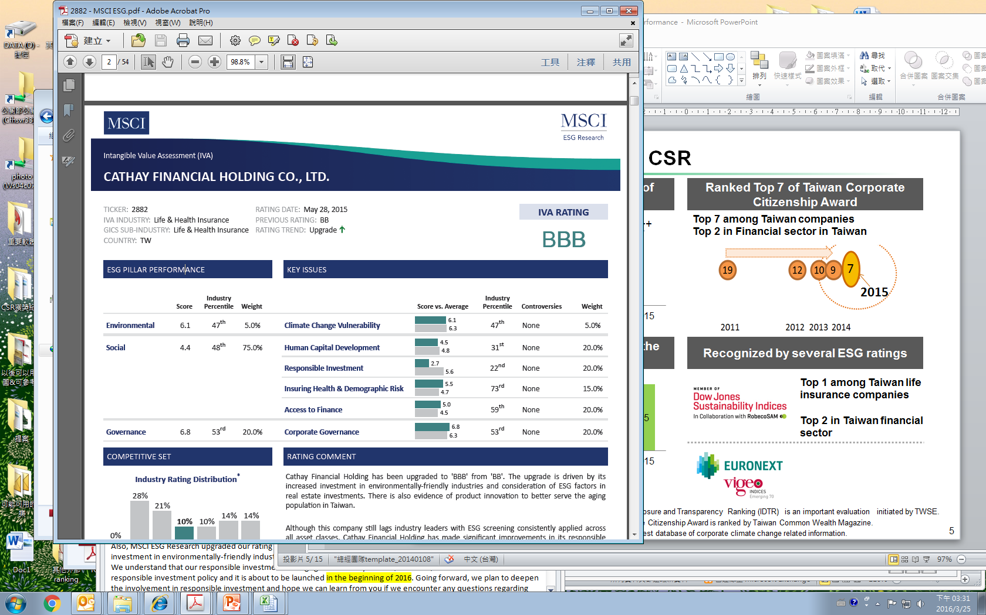

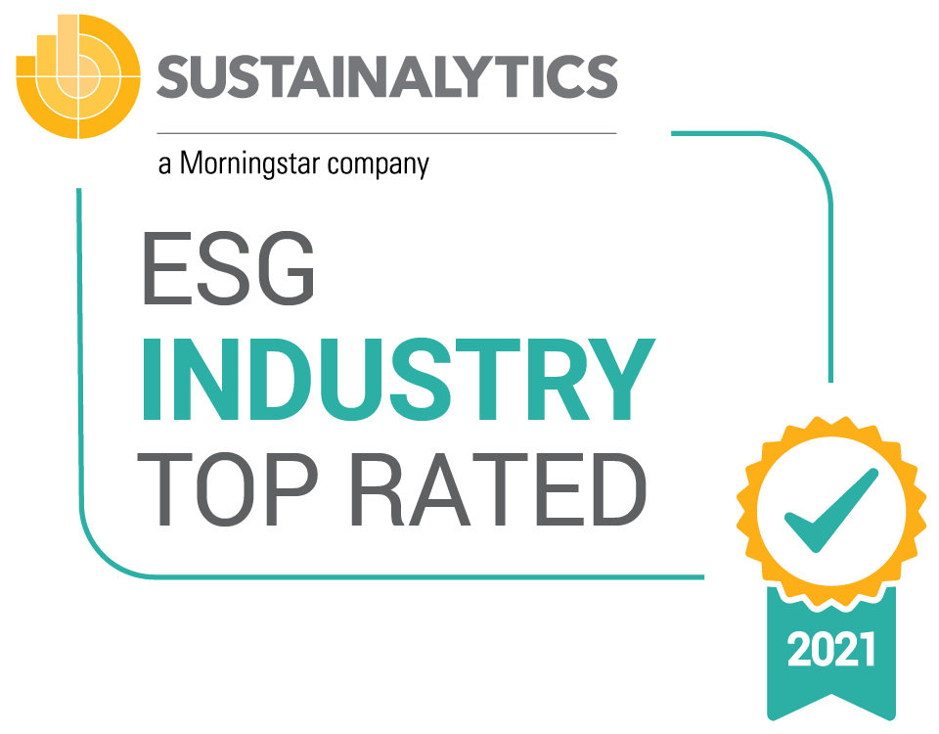
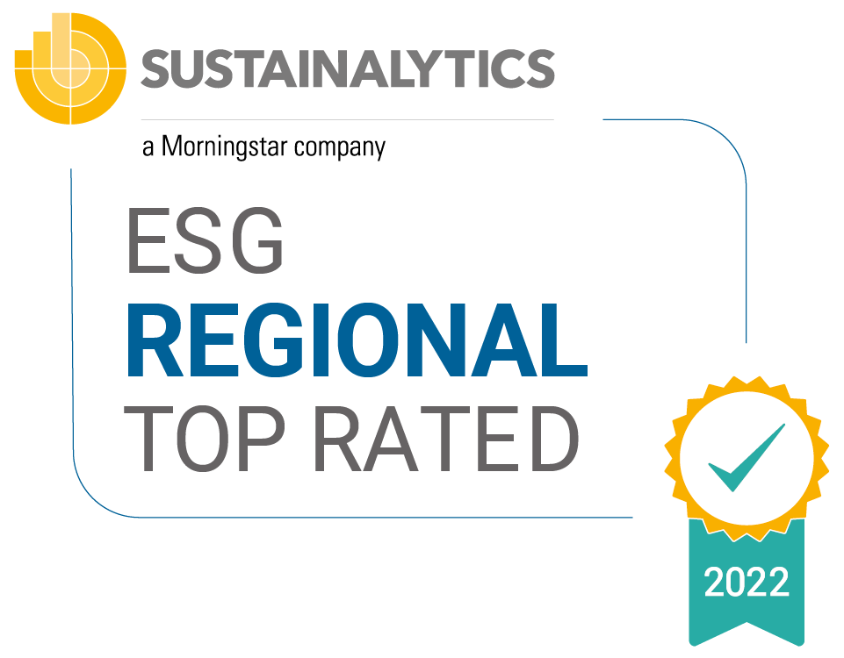



國泰金企業永續獲得國際認可
獲政府監管機關肯定
受國際ESG評等機構肯定
榮獲媒體肯定
Top 5 %
公司治理
連續9年獲前10名，2021年第3名
逾1,000家上市櫃公司
入選
DJSI 世界及新興市場成分股
台灣證交所公司治理評鑑
遠見雜誌
連續3年榮獲CSR 年度大調查
金融保險組首獎
AA
A- level
連續5年
台灣永續指數
2021台灣企業永續獎
台灣十大永續典範企業獎-服務獎
企業永續報告書白金獎
Note: The FTSE4Good TIP Taiwan ESG Index is designed by FTSE Russell and Taiwan Index Plus Corp (TIP), wholly-owned subsidiary of Taiwan Stock Exchange.

Slide 41
國泰將企業永續理念融入營運業務中
國泰金控
保險
銀行
資產管理
永續保險
PSI
赤道原則
EPs
責任銀行
PRB
責任投資
PRI
遵循
國際框架
國泰人壽於2016年自行遵循永續保險業原則(PSI)，為台灣首家自行遵循PSI的人壽保險公司
國泰產險亦於2017年自行遵循PSI
2015年起國泰世華銀行簽署赤道原則，為台灣首家簽署赤道原則的金融機構
國泰世華銀行於2018年承諾自行遵循PRB，持續深化企業永續。
國泰人壽於2015 年成為台灣首家自行遵循責任投資原則 (PRI) 機構
2015年完成Conning Holdings Corp.併購事宜，旗下Conning Inc. 為PRI簽署機構
專責
推動單位
2016年國泰人壽及2017年國泰產險組成企業永續(CS)小組
2016年設立「永續金融授管科」，2017 年更名為永續金融科
2014年於國泰金控企業永續委員會下設立責任投資小組

Slide 42





整合ESG因素至所有營運流程中
風險管理
商品與服務
營運管理
售後管理
資產投資
考量ESG新興風險
依TCFD精進氣候風險與機會控管
訂定投資/放貸限額與控管
數位金融與一站式服務
強化綠色金融服務與金融包容性
將ESG納入核保、放貸流程
無紙化作業與數位金融
溫室企業盤查與碳減量
水資源與廢棄物控管
發生重大ESG相關事件時，重新檢視商品內容
重大ESG事件時，啟動重大災變理賠作業流程
揭露EPs融貸案件
不可投資/放貸政策
ESG因數整併
永續相關主題投資
企業議和與股東行動
委外單位控管

Slide 43
整合ESG因子至責任投資及放貸
投資/放貸流程
投資/放貸後盡職作為
投資/授信決策
5
1
不可投資/放貸名單
投後管理
動態管理ESG風險
年度檢視ESG
議和被投資企業
行使投票權
促進提升透明度
不投資/放貸
2
整合ESG因子
重大性ESG 風險
投資/放貸
ESG風險
分級管理
貸後管理
財務判斷
投資/授信
決策
爭議性行為
動態管理ESG風險
早期預警系統智能監控管理
年度覆審檢視ESG
氣候變遷風險
3
永續主題性投資/授信
4
影響力投資
6
委外單位控管
低碳
基礎建設
水資源
高齡與健康
社區與金融包容性
以解決社會環境問題為目標進行投資，並具體量化成果
確認其是否簽署PRI及責任投資執行狀況

Slide 44
責任投資及放貸涵蓋多項資產配置
責任投資/放貸相關管理政策
責任投資暨放貸政策
不可投資與放貸政策
盡職治理政策
議合政策
投票政策
赤道原則專案融資管理規則
不動產責任投資與管理政策
風險管理政策
責任投資及放貸資產達NT$7.8兆元
100%
18%
企金放款受到ESG管理
主題投資佔整體資產
100%
基金、委外管理資產受到ESG管理
總管理資產
NT$ 7.8 兆元
100%
不動產受到ESG管理
92%
73%
股票、債券受到不可投資政策管理
股票、債券受到ESG整合機制管理

Slide 45





參與多項國際倡議活動，接軌國際永續趨勢
亞洲投資人氣候變遷聯盟(AIGCC)
2016 年加入「亞洲投資人氣候變遷聯盟(AIGCC)」，為其創始會員
國泰金控程淑芬投資長於2018年受邀擔任AIGCC主席
每月定期會議了解國際投資機構於氣候變遷因應趨勢
2021年參與「亞洲電廠議合倡議」，將議合亞洲電廠朝向淨零碳排轉型
氣候治理倡議
2014年起參與簽署「Global Investor Statement to Governments on Climate Change」聯名信函，倡議G7及G20國家落實巴黎氣候協定相關行動
2018年簽署「The Investor Agenda」倡議活動，支持低碳投資、企業議合、TCFD氣候資訊揭露及政策倡議等四項活動
2018年成為TCFD倡議者，積極管理氣候變遷風險
自然相關倡議
2020年參與Valuing Water Finance Task Force，研究因應企業水資源議題；2022年參與Valuing Water Finance Initiative，該倡議議合食品、飲料、服飾及科技四大產業中的全球72 家最大用水和水污染企業，期望企業將水資源視為金融風險以進行評估、採取行動
2022年加入TNFD (自然相關財務揭露)工作組 ，與全球領先會員機構，共同推動自然相關風險的框架制定

Slide 46


積極、深度與企業議合，敦促企業改善ESG表現
議合政策與策略
國泰議合政策，以「氣候變遷」及「ESG」作為議合策略雙主軸
期望強化台灣企業因應氣候變遷風險與機會之意識與能力
督促台灣企業提升ESG資訊揭露，讓台灣的永續作為被世界肯定
深度企業議合
Climate Action 100+全球已超過700家機構投資人簽署，管理資產規模達68兆美元，與溫室氣體排放全球前167大企業議合，希望企業能減少溫室氣體排放、改善對氣候變遷的治理，並加強與氣候變遷相關的財務資訊。國泰人壽及國泰投信為台灣唯二簽署的金融機構。
國泰所議合的三家台灣企業均已承諾2050淨零排放/碳中和
CDP 揭露計畫
連續五年參與CDP「Non-Disclosure Campaign」督促投資對象回覆CDP問卷，是台灣唯一參與的金融機構
2017年以來，累計成功議合35家企業，且企業隔年CDP成績進步的比率達52%

Slide 47




將氣候相關風險及機會納入營運業務中
TCFD小組依重要金融資產負債類別分為4大工作小組
分析潛在氣候變遷所帶來的風險與機會、對業務的影響，制定因應措施與策略
每月向風控長報告氣候風檢視及監理情形，定期將檢視結果呈報董事會
不動產與房貸
有價證券
企業放款
核心商品
TCFD 4 大工作小組
開發颱洪各種情境模擬，量化颱洪損失對不動產、住宅房貸的影響，並根據評估結果回應風險
透過計算有價證券碳足跡，辨識高風險之被投資企業
導入MSCI模型，提前掌握投資組合之氣候變遷風險
以內部碳定價評估高碳排客戶潛在衝擊
擬定不予承作與敏感性產業清單
以模型評估氣候情境對保險商品衝擊
氣候
風險
管理
Notes:
運用moodys環境風險分級盤點債券曝險狀況

Slide 48









提供綠色商品對環境帶來正面影響
台灣再生能源融資的先行者
產險業界首創– 商品設計納入綠色環保概念
離岸風力
太陽能
再生能源產業保險累計承保金額
(截至2021年底)
NT$ 148.8
billion
2010
已核貸之太陽能電站及離岸風電總裝置容量(截至2021年底)
綠能環保車險件數
(截至2021年底)
28,122
green vehicles
2,131 MW
2013
每年可減碳量
2.05 million
metric tons
自行車投保數量
(截至2021年底)
8,261
bicycles
2014
承作台灣首張離岸風力發電保險燒品
已核貸太陽能電站總裝置容量-台灣及海外(MW)
2016
公共自行車險承保人次
(截至2021底)
77.6 million
bicycle riders
2018
Total capacity of financed solar power stations and wind turbines as of the end of 2020

Slide 49
國泰淨零轉型，承諾2050年淨零碳排
2018
計算投資組合碳足跡
2019
國泰世華銀行全面停止新承作任何燃煤發電融資授信案
國泰人壽將燃煤發電收益占比超過50%、且無積極轉型再生能源之企業，列入排除名單
2020
減碳表現納入總經理的KPI
2022
承諾科學減碳目標(Science Based Targets, SBT)
成為RE100企業會員
2025
100%再生能源：國泰金控、國泰人壽、國泰世華銀行、國泰產險總部
2030
100%再生能源：台灣所有營運據點
2050
淨零碳排
Notes:
國泰世華銀行自2019年10月起全面停止新承作任何燃煤發電融資授信案
國泰人壽將燃煤發電收益占比超過50%、且無積極轉型再生能源之企業，列入排除名單
將減碳表現納入金控總經理的KPI
將減碳表現納入各子公司總經理KPI
2021 遞交RE100 ，簽署SBTi letter，遞交
100% 再生能源: 國泰金控、國泰人壽、國泰世華銀行、國泰產險總部
100% 再生能源: 所有台灣營運據點
淨零碳排

Slide 50
議程
國泰金控簡介
營運概述
海外版圖拓展
營運績效
國泰世華銀行
國泰人壽
國泰產險
國泰金致力於企業永續的努力
附錄

Slide 51
隱含價值(EV)及精算評估價值(AV)
單位：十億元新台幣，除每股金額外
評價日 | 2020/12/31 | 2021/12/31
有效契約投資報酬率 | 台幣帳戶3.67%~2040年4.70% 美元帳戶4.26%~2040年5.31% (等價投資報酬率：3.97%，Rolling over to 2021：4.03%) | 台幣帳戶3.75%~2041年4.71% 美元帳戶4.36%~2041年5.33% (等價投資報酬率：4.06%)
貼現率 | 9.5% | 9.5%
調整後淨值 | 743 | 757
有效契約價值(不含資本成本) | 633 | 717
資本成本 | -232 | -275
有效契約價值(含資本成本) | 401 | 442
隱含價值(EV) | 1,144 | 1,199
EV / per share | 195.5(86.8) | 204.9(91.0)
未來ㄧ年新契約投資報酬率 | 台幣帳戶2.55%~2040年4.52% 美元帳戶3.95%~2040年5.23% | 台幣帳戶2.59%~2041年4.55% 美元帳戶3.98%~2041年5.25%
預期未來一年新契約價值 (含資本成本) | 34.5 | 30.0
精算價值(AV) | 1,446 | 1,462
AV / per share | 247.2(109.8) | 249.9(111.0)
註：(1) 以上數字不含大陸、越南國壽精算價值(EV/AV)。
(2) ()內每股價值以評價日國泰金控加權流通股數計算。2020年底及2021年底國泰人壽及國泰金控股數分別以58.5億股、131.7億股計算。
(3) 因四捨五入關係，直接相加未必等於總數。

Slide 52
2020及2021年隱含價值相關數值彙整
單位：十億元新台幣，除每股金額外
項目 |  | 2020 | 2021 | 年增率 | 1Q22
隱含價值 | 帳面淨值 | 714 | 734 | 3% | --
 | 調整後淨值 | 743 | 757 | 2% | --
 | 有效契約價值(不含資本成本) | 633 | 717 | 13% | --
 | 資本成本 | -232 | -275 | 19% | --
 | 有效契約價值(含資本成本) | 401 | 442 | 10% | --
 | 隱含價值 | 1,144 | 1,199 | 5% | --
新契約價值 | 初年度保費(FYP) | 160.8 | 202.4 | 26% | 42.8
 | 初年度等價保費(FYPE) | 62.2 | 51.0 | -18% | 13.3
 | 新契約價值(V1NB) | 32.9 | 28.8 | -12% | 8.0
 | 新契約獲利率(V1NB/FYP) | 20% | 14% | -- | 19%
 | 新契約獲利率(V1NB/FYPE) | 53% | 56% | -- | 60%
 | 排除投資型非VUL新契約獲利率(V1NB/FYP) | 41% | 49% | -- | 47%
精算價值 | 新契約乘數 | 8.8 | 8.8 | -- | --
 | 精算價值 | 1,446 | 1,462 | 1% | --
每股價值 | 金控每股隱含價值 | 86.8 | 91.0 | 5% | --
 | 金控每股精算價值 | 109.8 | 111.0 | 1% | --
註：(1) 以2020、2021年國泰金控加權流通股數131.7億股計算。
(2) 因四捨五入關係，直接相加未必等於總數。

Slide 53
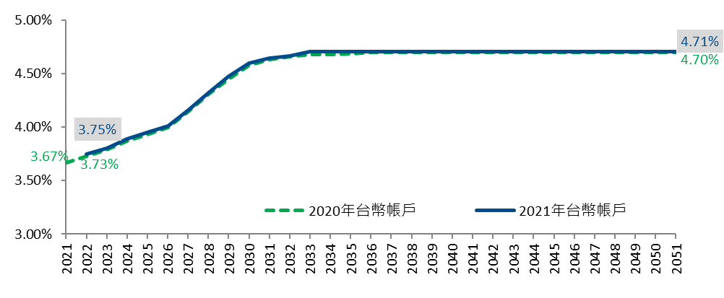
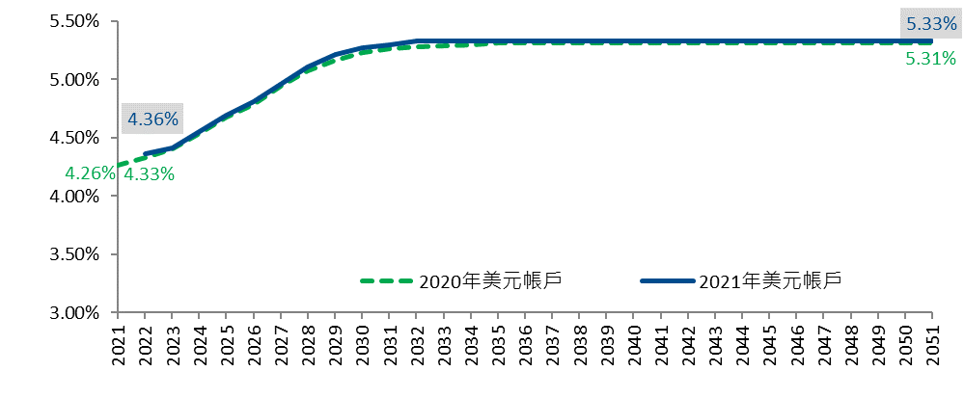
經濟假設：有效契約投資報酬率假設
2020年及2021年台幣帳戶有效契約投資報酬率比較
2020年及2021年美元帳戶有效契約投資報酬率比較

Slide 54
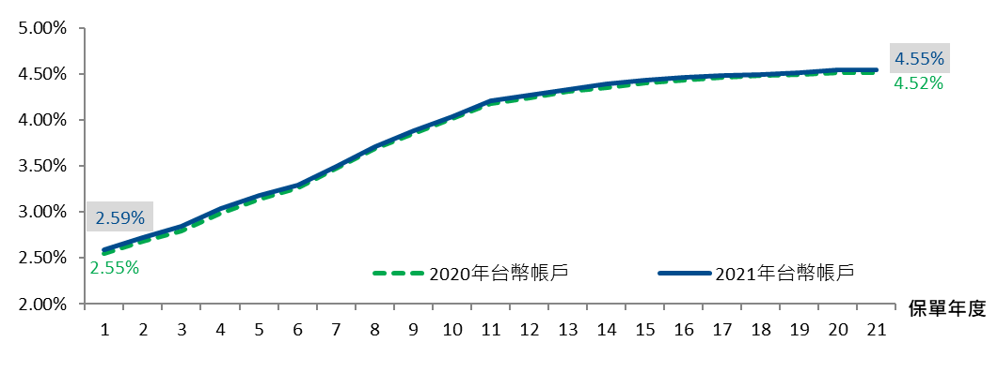
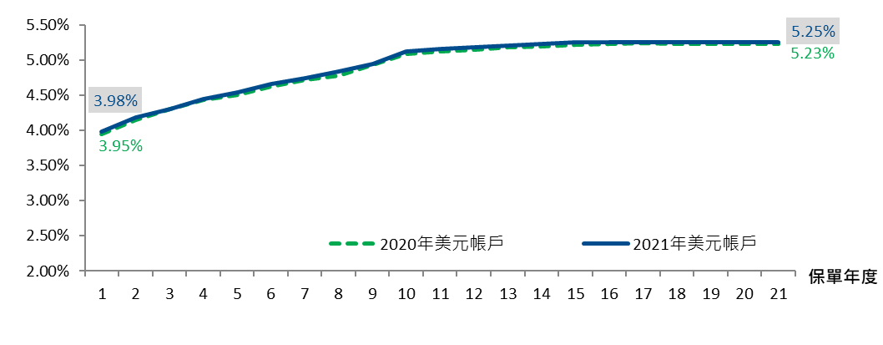
經濟假設：未來一年新契約投資報酬率假設
2020年及2021年台幣帳戶未來一年新契約投資報酬率比較
2020年及2021年美元帳戶未來一年新契約投資報酬率比較

Slide 55
IFRS 17 ─ 衡量概念
保險負債
新商品獲利指標
IFRS 4
IFRS 17
VNB
新契約價值
FVL*
Reserve
CSM
合約服務邊際*
CSM
Locked-In
rate
Market
discount rate
Note: 1. Fulfillment Value of Liabilities (FVL) 負債履約價值，係依照每個評價日時的市場貼現率及現時估計未來履約現金流量的允當現值
2. Contractual Service Margin (CSM) 係指保單未實現獲利之現值，於未來逐年認列至損益表中
VNB vs CSM
VNB
CSM
公司間
具可比較性
投報率
公司報酬率
市場貼現率
=無風險利率 + 流動性貼水
貼現率
10%
vs.
定態評價
隨機評價
利變型商品非保證部分之成本(宣告利率)
vs.
Notes:
定態評價：Deterministic Valuation
隨機模擬評價：Stochastic Valuation

Slide 56
IFRS 17 – Adoption date
Retrospective Approach (追溯法)
假設過往保單銷售時即適用IFRS 17，
需留存大量歷史精算資料
若實務上不可行
允許選擇採用「修正追溯法」或「公允價值法」
Modified Retrospective Approach
(修正追溯法)
Fair Value Approach
(公允價值法)
採用合理且可信之資訊，
估計與追溯法相近之結果
高利率 & 低利率保單之影響可互抵

Slide 57
接軌 IFRS 17 會計影響
接軌 IFRS 17改變負債衡量方式，不影響保單全期價值，僅改變損益實現時點
資產與負債皆需 Mark to Market
權益較為波動，更加重視資產負債管理能力

Slide 58



接軌 IFRS 17 的長期影響
接軌IFRS 17後
1
Cathay
2
高預定利率保單一次反應其影響於適用日
保險負債利息成本將降低
3
Competitor
商品策略
銷售具CSM貢獻之商品
高 CSM margin之保障型商品
高 CSM 絕對量之理財型商品
資本規劃考量
面對資本市場之不確定性 & 因應IFRS 17
預留資本緩衝空間
及早進行籌資準備
引導保險產業正向發展
定價需反應風險，能降低過度價格競爭，提升整體產業獲利
強化資產負債管理能力，以提升財報穩定績效

Slide 59
國泰人壽 – 國外債券投資幣別與信評分布
國外債券幣別分布 (1H22)
國外債券信評分布 (1H22)
Fully hedged to USD

Slide 60
國泰人壽 – 初年度保費收入 & 初年度等價保費收入
初年度保費年成長26%，投資型保單熱銷帶動FYP大幅成長
保障型商品FYP年成長15%，持續挹注合約服務邊際 (Contractual Service Margin)
初年度等價保費減少，係因商品組合改變，躉繳投資型FYP佔率約75%
初年度保費收入(FYP)
初年度等價保費收入(FYPE)
其他
(NT$BN)
其他
(NT$BN)
投資型商品及利變型年金
投資型商品及利變型年金
健康及意外險
健康及意外險
傳統型壽險-保障型
傳統型壽險-保障型
傳統型壽險-儲蓄型
傳統型壽險-儲蓄型
-20%
26%
201.1
202.4
96.3
-35%
160.8
5.7%
2.7%
1.8%
-18%
7.3%
33.6%
7.1%
62.2
12.6%
51.0
3.4%
75.4%
6.0%
7.3%
30.5%
54.2%
67.3%
15.4%
3.9%
13.9%
3.5%
15.4%
33.0%
外幣保單占比
(不含投資型)
50%
68%
73%
註： (1) 保障型商品包含”傳統型壽險-保障型”及”健康及意外險”
(2) FYPE= 躉繳FYP x 10% + 2年繳FYP x 20% + … + 5年繳FYP x 50% + 6年繳(以上) FYP x 100%

Slide 61
資本適足性
CUB Capital Adequacy (%)
Cathay FHC CAR (%)
BIS
16.9
16.2
15.1
14.9
Tier2
Tier1
Cathay Life RBC (%)

